Slide 1

Con vật quanh em
Tiết 2

Slide 2
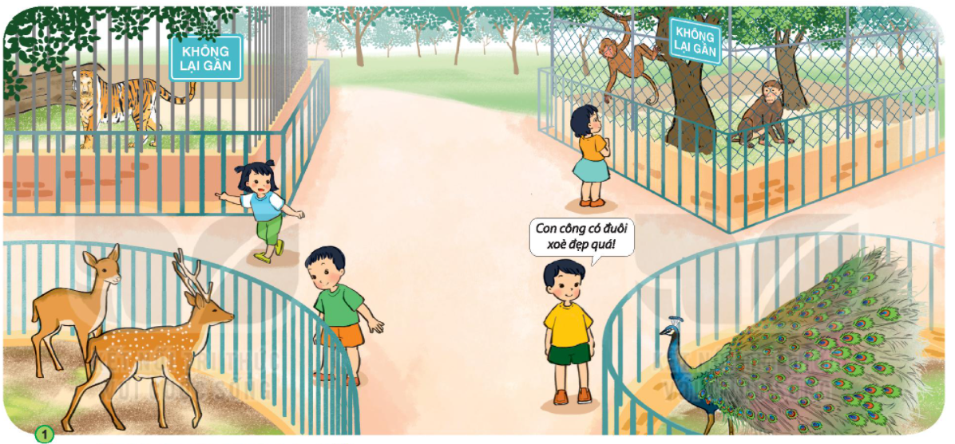
Trong tranh có những con vật gì?

Slide 3


Slide 4
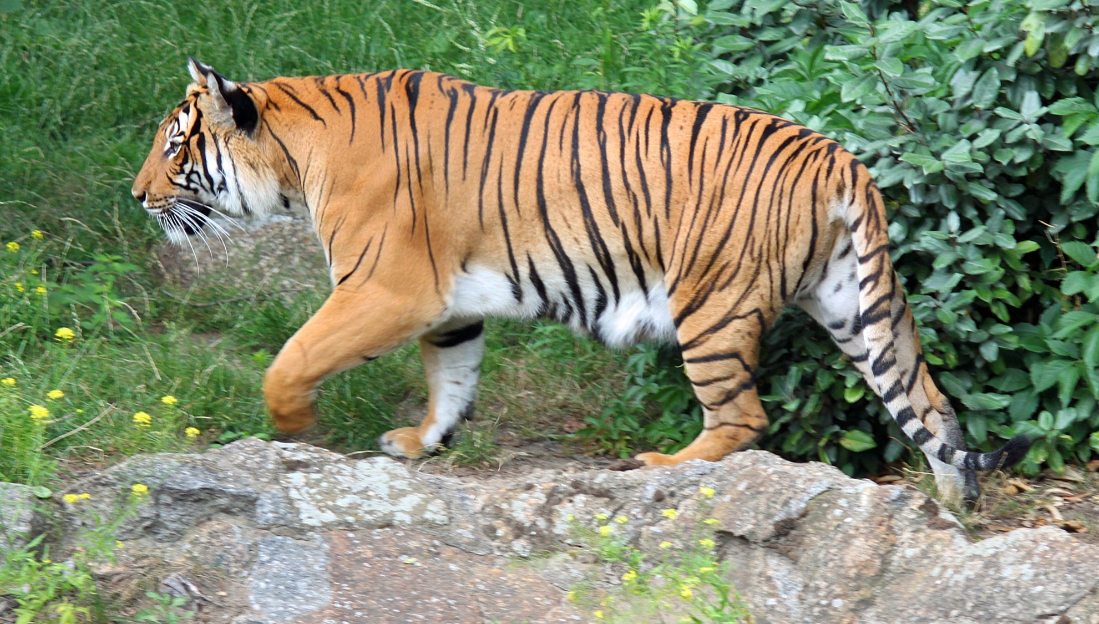
đầu
thân
đuôi
chân

Slide 5
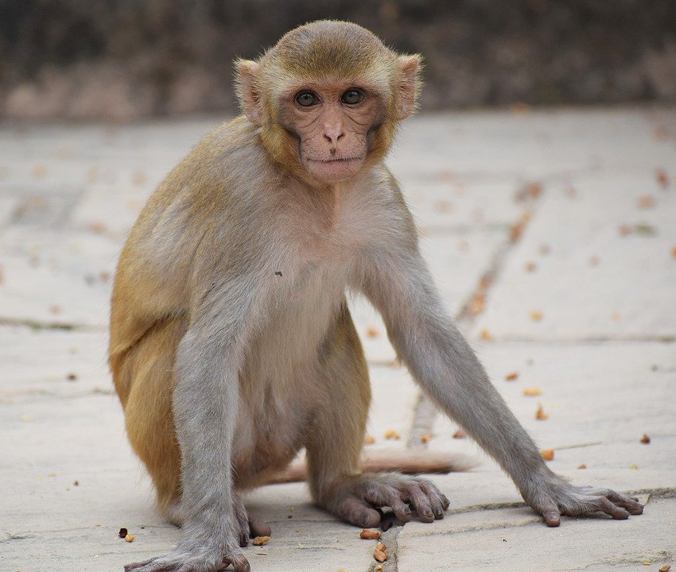
đầu
thân
đuôi
chân

Slide 6
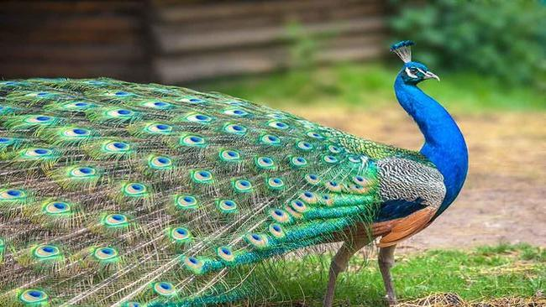
mào
thân
đầu
đuôi
chân

Slide 7
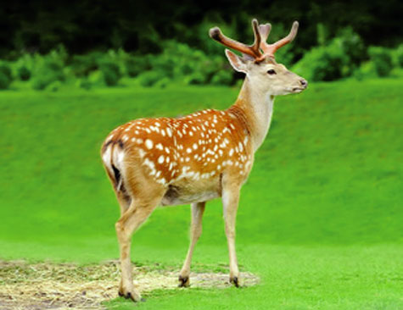
sừng
thân
đầu
chân

Slide 8


Slide 9
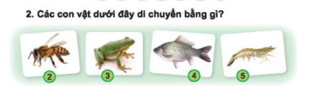
Trong tranh có những con vật gì?
con ong
con nhái
con cá
con tôm

Slide 11
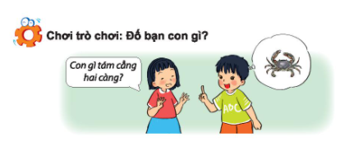

Slide 12

Xin chào và hẹn gặp lại các con!

